Slide 1
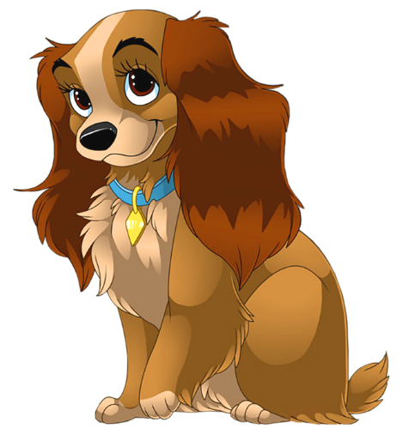
Mercedes
CUMPLE 10
Ven a festejar conmigo
Dia: Viernes 4 de Febrero
Hora: 6:00 pm
Lugar: Calle Cajamarca
#110
www.megaidea.net

